Slide 1
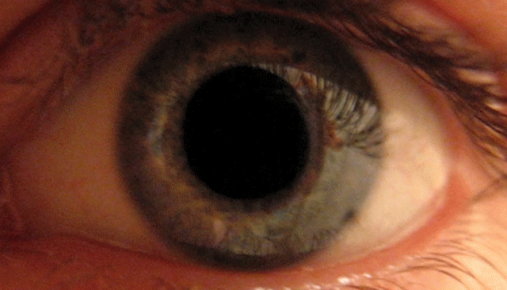
Procedimentos de Urgência em Acidentes Oculares
“...O olho é a janela do corpo humano pela qual ele abre os caminhos e se deleita com a beleza do mundo.”
(LEONARDO DA VINCI 1452-1519)

Slide 2
85% de nossa comunicação com o meio externo se da pela visão.
Ferimentos oculares são comuns, porem se não forem tratados de forma rápida e apropriada podem levar a complicações que ameaçam a visão.
É extremamente importante o profissional da área ótica saber orientar as pessoas em caso de ferimentos oculares.

Slide 3
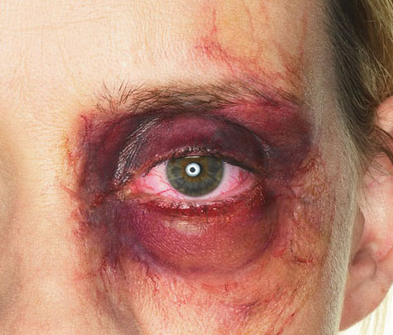
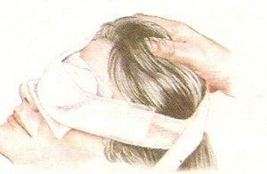
TIPOS DE LESÕES OCULARES E PROCEDIMENTOS DE URGENCIA
Contusões Oculares
O paciente que sofreu um golpe direto no olho deve ser levado imediatamente ao serviço de oftalmologia de referencia, pois este tipo de trauma pode acarretar agravos imediatos ou posteriores, tais como descolamento da retina e catarata, que necessitam de acompanhamento médico.
Cuidado: Colocar tampão sobre o olho lesado e cobrir o olho são, visando a imobilizar o atingido.

Slide 4
Traumas Oculares Perfurantes
Os traumatismos mecânicos perfurantes podem acometer as regiões perioculares ou o globo ocular, causando comprometimento de intensidade variável; devemos sempre, na presença de perfuração, pensar na presença de um corpo estranho intraocular e exigir exames complementares.
Diante desse tipo de ocorrência, os procedimentos devem ser:
Nunca tentar retirar objetos que estiverem perfurando o olho;
Não realizar lavagem no olho acometido;
Se o paciente que sofreu o trauma estiver sentindo dor e não conseguir abrir o olho, não exercer pressão direta nas pálpebras para forçar a abertura;
Não usar pomada ou colírio;

Slide 5
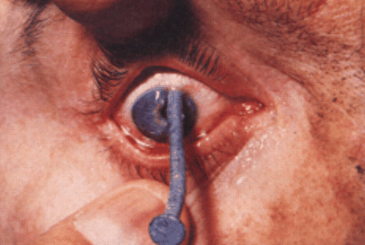
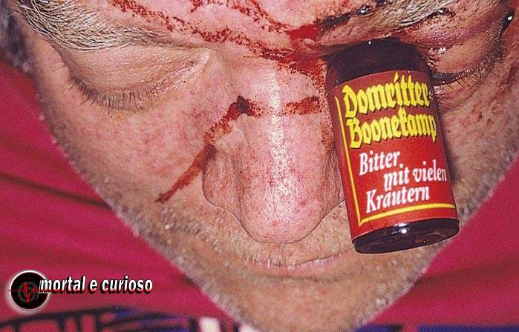
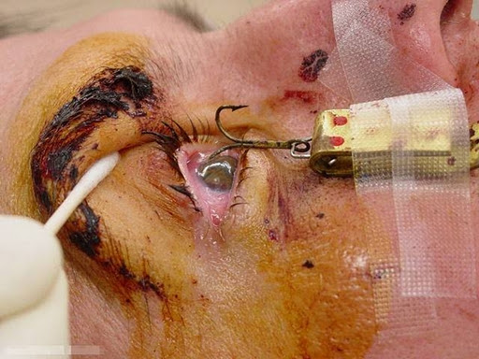
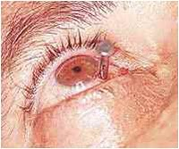
Proteger o olho com um objeto que isole este de possíveis choques (ex. copo plástico);
Transportar o paciente imediatamente para o serviço de emergência oftalmológica de referência.
Mantenha a vítima em decúbito dorsal (pessoa que deita com a barriga voltada para cima), o que ajuda a manter as estruturas vitais do olho lesado.

Slide 6
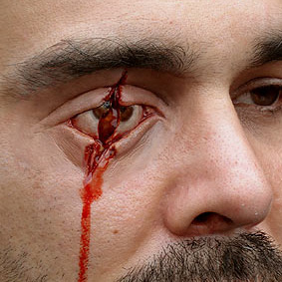
Ferimentos nas Pálpebras
O paciente que sofrer este tipo de trauma deve ser encaminhado ao serviço de oftalmologia de referência o mais breve possível.
Os ferimentos abertos nas pálpebras necessitam de restauração, principalmente se ocorrerem no canto do olho próximo do nariz, pois pode haver comprometimento dos canais lacrimais. Muitos desses ferimentos são acompanhados de perfuração ocular.
Cuidado: Colocar tampão sobre o olho lesado e cobrir o olho são, visando a imobilizar o atingido.
Não fazer pressão sobre o olho para evitar o vazamento de líquidos.

Slide 7
Corpos Estranhos
Corpo estranho alojado no globo ocular
Muitas vezes o corpo estranho está localizado na superfície do olho, especialmente na córnea e na conjuntiva palpebral superior.
O corpo estranho localizado na córnea não deverá ser retirado. O procedimento a ser adotado é o seguinte:
Manter o acidentado calmo e tranquilo. Manter-se calmo.
Não retirar qualquer objeto que esteja na córnea.
Não tocar no olho do acidentado nem deixar que ela o faça.
Não tocar no objeto.
Encaminhar o acidentado para atendimento especializado, se possível com uma compressa de gaze, lenço ou pano limpo cobrindo o olho afetado sem comprimir, fixando sem apertar. O próprio acidentado poderá ir segurando a compressa.

Slide 8
Corpo estranho sob pálpebra
Se o corpo estranho não estiver na córnea, ele pode ser procurado na pálpebra inferior. Se estiver lá, pode-se removê-lo com cuidado, procedendo da seguinte maneira:
Lavar bem as mãos com água e sabão.
Tentar primeiramente remover o objeto com as lágrimas, conforme instruído anteriormente.
Se não sair, podem-se usar hastes flexíveis com ponta de algodão ou a ponta limpa de um lenço retorcido.
Enquanto puxa-se a pálpebra para baixo, retira-se o objeto cuidadosamente.

Slide 9
Se o objeto estiver na pálpebra superior será necessário fazer a inversão da pálpebra para localizá-lo e removê-lo, com explicado a seguir:
Levantar a pálpebra superior, dobrando-a sobre um cotonete ou palito de fósforo.
Quando o objeto aparecer, removê-lo com o auxílio de outro cotonete ou ponta de tecido ou de lenço limpo, retorcido.
Se houver risco de lesão ou dor excessiva, suspender a manobra e encaminhar para socorro especializado.
Ao encaminhar o acidentado para atendimento especializado, deve-se cobrir o olho afetado com gaze ou pano limpo.

Slide 10
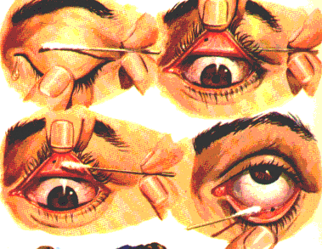

Slide 11
Queimaduras Químicas
Os acidentes de trabalho revelam-se causas constantes de queimaduras oculares.
Dependendo do agente químico, a queimadura ocular leva até à cegueira. Por isso, é importante administrar tratamento o mais rápido possível.
Tratamento:
Irrigar imediatamente com água corrente limpa (de torneira, bebedouro, mangueira ou outros), por cerca de 30 minutos;
Manter as pálpebras abertas durante a lavagem com auxilio de um pano limpo ou gaze;
Cuidar para que o outro olho não seja atingido pelo liquido da irrigação (realizar a lavagem do canto nasal do olho para o canto do lado da orelha);

Slide 12
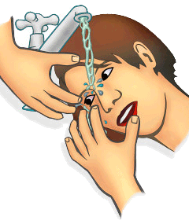
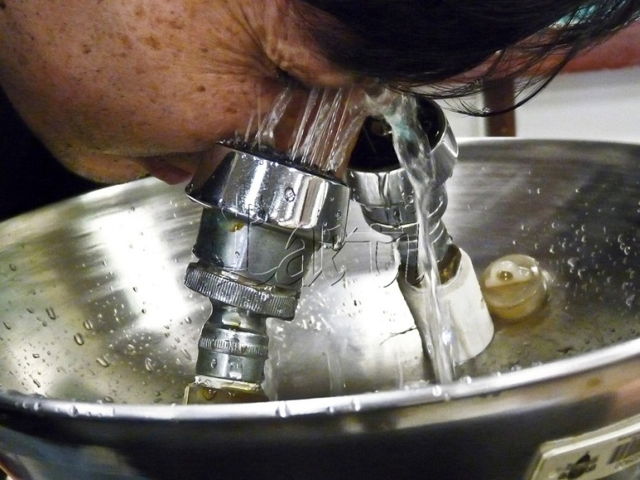
Nas lesões com cal ou cimento, realizar a limpeza das conjuntivas e pálpebras com lenço, gaze ou algodão antes (para retirar excesso de produto) e durante a lavagem com água corrente;
Cobrir os dois olhos com gaze umedecida com soro fisiológico;
Transportar o paciente para o serviço de emergência oftalmológica de referência, o mais rápido possível (após lavagem);
Se possível, levar amostra da substância que provocou a queimadura.

Slide 13
Queimaduras Térmicas
Os traumas térmicos (hipertermia ou hipotermia) elétricos, barométricos e ultrassônicos podem provocar perturbações agudas e variáveis.
Os traumas provocados por radiações, como o infravermelho, podem provocar queimaduras graves com opacificações da córnea e do cristalino. O raio ultravioleta, comum nos aparelhos de solda, leva a erosões corneanas extremamente dolorosas, porém sem sequelas graves.

Slide 14
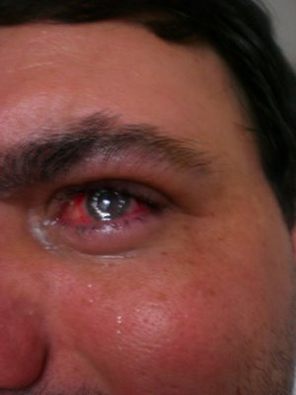
Devido ao reflexo de piscar, as queimaduras térmicas do olho geralmente se limitam às pálpebras. As leves são tratadas com o fechamento dos olhos e a colocação de curativo frouxo sobre eles; as queimaduras graves provavelmente também atingirão face, corpo e as vias respiratórias. Nesse caso deve-se transportar a vítima ao hospital de referência

Slide 15
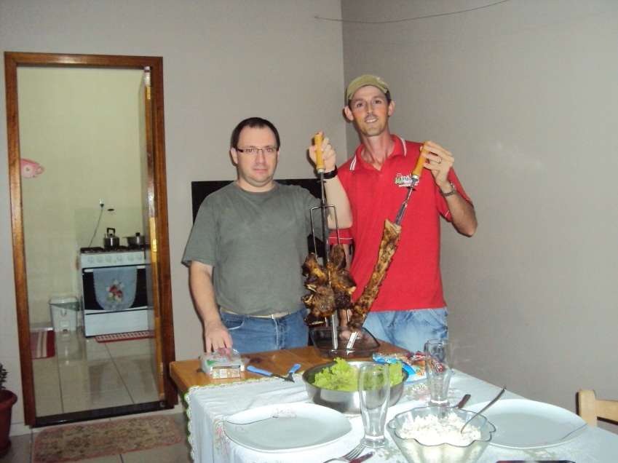
Enquanto profissionais que lidam com a saúde, o ótico irá se deparar, eventualmente, com situações em que deverá orientar as pessoas em casos de acidentes oculares.
Para isso, o profissional ótico tem que estar preparado e saber quais são os procedimentos que irão ajudar o acidentado, sem danos maiores a sua visão.
TERMINOU
OBRIGADO PELA ATENÇÃO
Claudiomir Jung
Róbinson Zanin

